Slide 1
专业综合设计答辩
基于 Python 的电商销售数据分析与可视化系统
数据仿真 · 数据清洗 · 统计检验 · 客户分群 · 交互式看板
汇报人：________ 学号：________ 指导教师：________ 2026 年 9 月
Notes:
开场：各位老师好，我汇报的是项目一《基于 Python 的电商销售数据分析与可视化系统》。这个项目要回答的核心问题是：面对一份带有各种质量问题的电商订单数据，如何从清洗、统计检验一直做到可视化看板。（约 30 秒）

Slide 2
汇报提纲
五个部分说明这套系统做了什么
01
选题背景与系统结构
为什么要做全链路分析，系统分几层
02
数据来源与清洗
仿真建模思路与六类数据质量问题的处理
03
分析与检验
描述统计、七项假设检验、统计结论
04
客户分群与建模
RFM 分群、订单金额回归、退货预警模型
05
交互式看板与结论
看板功能、主要结论与不足
Notes:
汇报顺序：先讲清楚数据从哪来、怎么清洗，再讲分析和检验，然后是建模与看板，最后是结论。（约 20 秒）

Slide 3
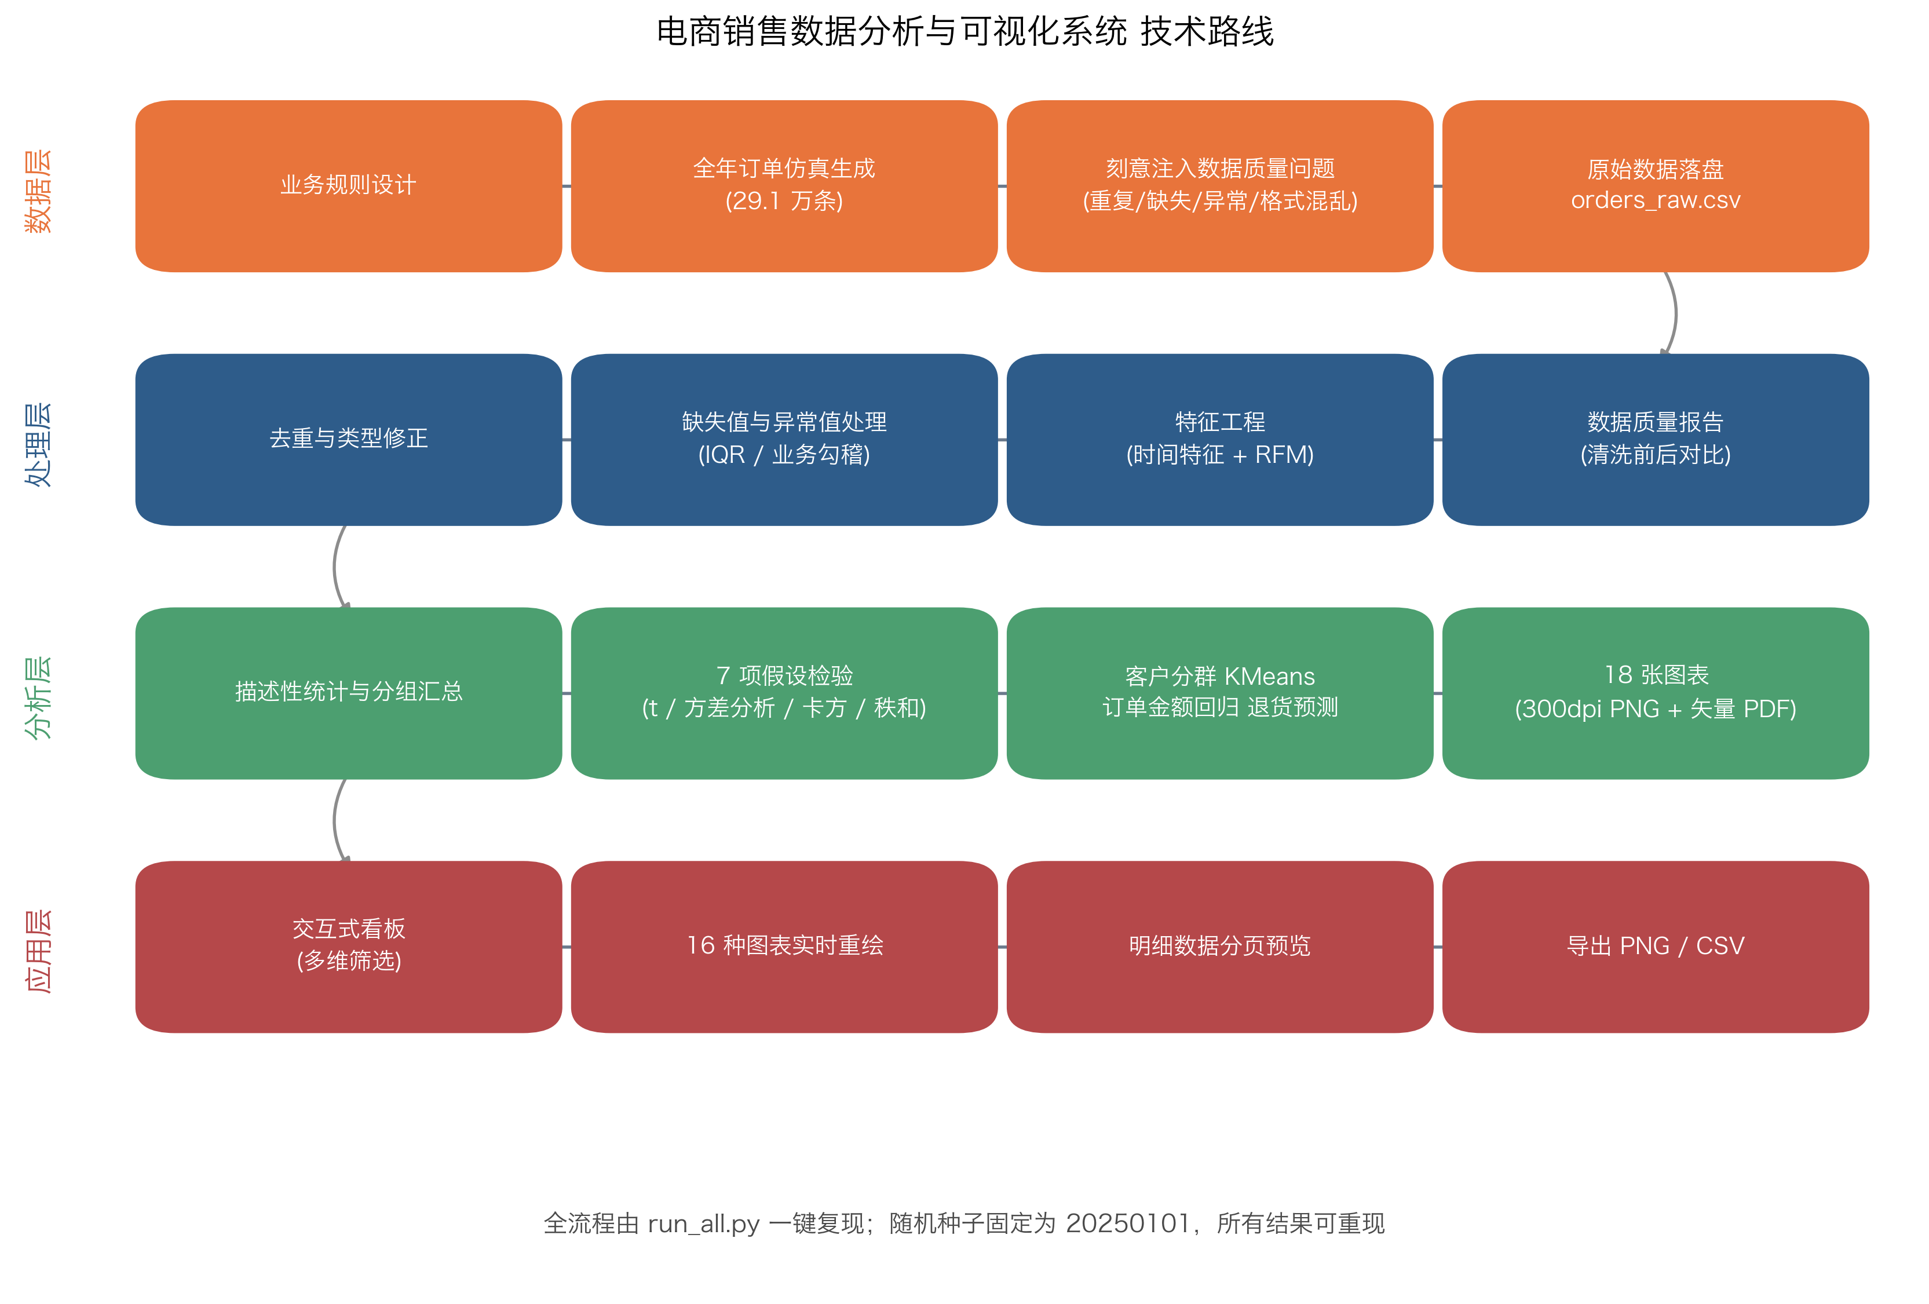
选题背景
运营决策需要能解释“为什么”的分析，而不只是报表
· 电商进入存量竞争：流量成本上升、退货成本居高不下，运营转向精细化。
· 单一报表只能回答“是多少”，无法回答“促销是否有效”“退货集中在哪里”。
· 教学案例常见三个问题：数据来源模糊、清洗被简化、结论缺少统计支撑。
· 本项目的做法：数据由仿真模型生成并可复现；清洗过程全程留痕；结论全部给出检验依据。
技术路线：数据层 → 处理层 → 分析层 → 应用层
Notes:
强调三点：第一，数据来源完全可控可复现；第二，清洗不是走过场，而是针对六类真实质量问题；第三，所有结论都有统计检验支撑。（约 60 秒）

Slide 4
数据来源
订单数据由仿真模型生成，随机种子固定，结果可复现
仿真维度 | 建模方式
年度趋势 | 对数增长基线，全年约 +18%
季节波动 | 夏（618）、冬（双 11）双峰高斯叠加
周周期 | 周五至周日上浮，周一最低
大促脉冲 | 7 个真实档期逐日脉冲
地区梯度 | 13 个省份按消费能力加权
渠道漂移 | APP 与小程序上升，网页与线下下降
客户行为 | 2 万名客户，活跃度呈幂律分布
关键说明
老师最常问的是“数据从哪来”：本项目的数据由带业务机理的仿真模型生成，参数写在配置文件中，任何人都可以用一条命令重新生成同样的数据。
仿真数据在结构上保留了真实业务的相关性：品类影响客单价与退货率、大促影响折扣与销量、评分与退货负相关。
正因为结构可控，后续分析才能得到有统计意义的结论，而不是被无关噪声淹没。
生成结果
2025 全年 291,045 条原始订单 | 清洗后 289,310 条 | 销售额 3.27 亿元
Notes:
这一页专门回答“数据哪来的”。要点：仿真参数可控可解释，使用固定种子保证可复现，并保留了业务相关性结构。（约 70 秒）

Slide 5
数据清洗
刻意注入六类质量问题，清洗过程全程留痕
问题类型 | 注入规模 | 处理方式
缺失值 | 省份与城市 2.0%、数量 0.8%、评分 8.0% | 按语义补全或保留并标记
重复记录 | 整行重复 1,735 条（0.60%） | 去重并重新生成订单号
格式混乱 | 金额含货币符号与千分位 2.0% | 剥离符号后转数值
勾稽不符 | 数量或金额与公式不一致 | 按 单价×数量−优惠 反推修正
离群值 | IQR 识别金额异常 1,535 条 | 标记为异常值，回归与建模时剔除
文本不规范 | 渠道与品类含空格、大小写不一 | 去空格并统一大小写
清洗前后：291,045 → 289,310 条（−1,735 条，与重复记录数完全吻合）
九项自动校验全部通过：重复 0 / 金额缺失 0 / 勾稽不符 0 / 地区为空 0 …
质量报告：results/tables/data_quality_report.csv，共 13 条问题记录与处理方式对照
Notes:
说明清洗不是走过场：每类问题都有明确的注入规模与处理方式，并能给出清洗前后的行数核对结果。这是回答“数据是否造假”最有力的材料。（约 60 秒）

Slide 6
总体经营指标
全年销售额 3.27 亿元，客单价 1128.65 元，退货率 10.19%
订单量
销售额
客单价
退货率
消费客户数
289,310
3.27 亿元
1128.65 元
10.19%
19,524
分布特征：订单金额中位数 347.46 元，远低于均值 1128.65 元，偏度 7.48、变异系数 2.22，属于强右偏重尾分布。
日均销售额 89.5 万元；峰值出现在 6 月 22 日，单日销售额 201.7 万元，约为日均的 2.3 倍。
购买行为：平均购买数量 1.62 件，绝大多数订单只购买一件商品；用户评分集中在 4~5 分区间（均值 4.325）。
这些指标说明：均值容易被高价订单拉高，后续分析需要结合中位数与分组结论。
Notes:
先给出全局数字，并强调分布右偏——这一点决定了后面不能只用平均值看问题。（约 40 秒）

Slide 7
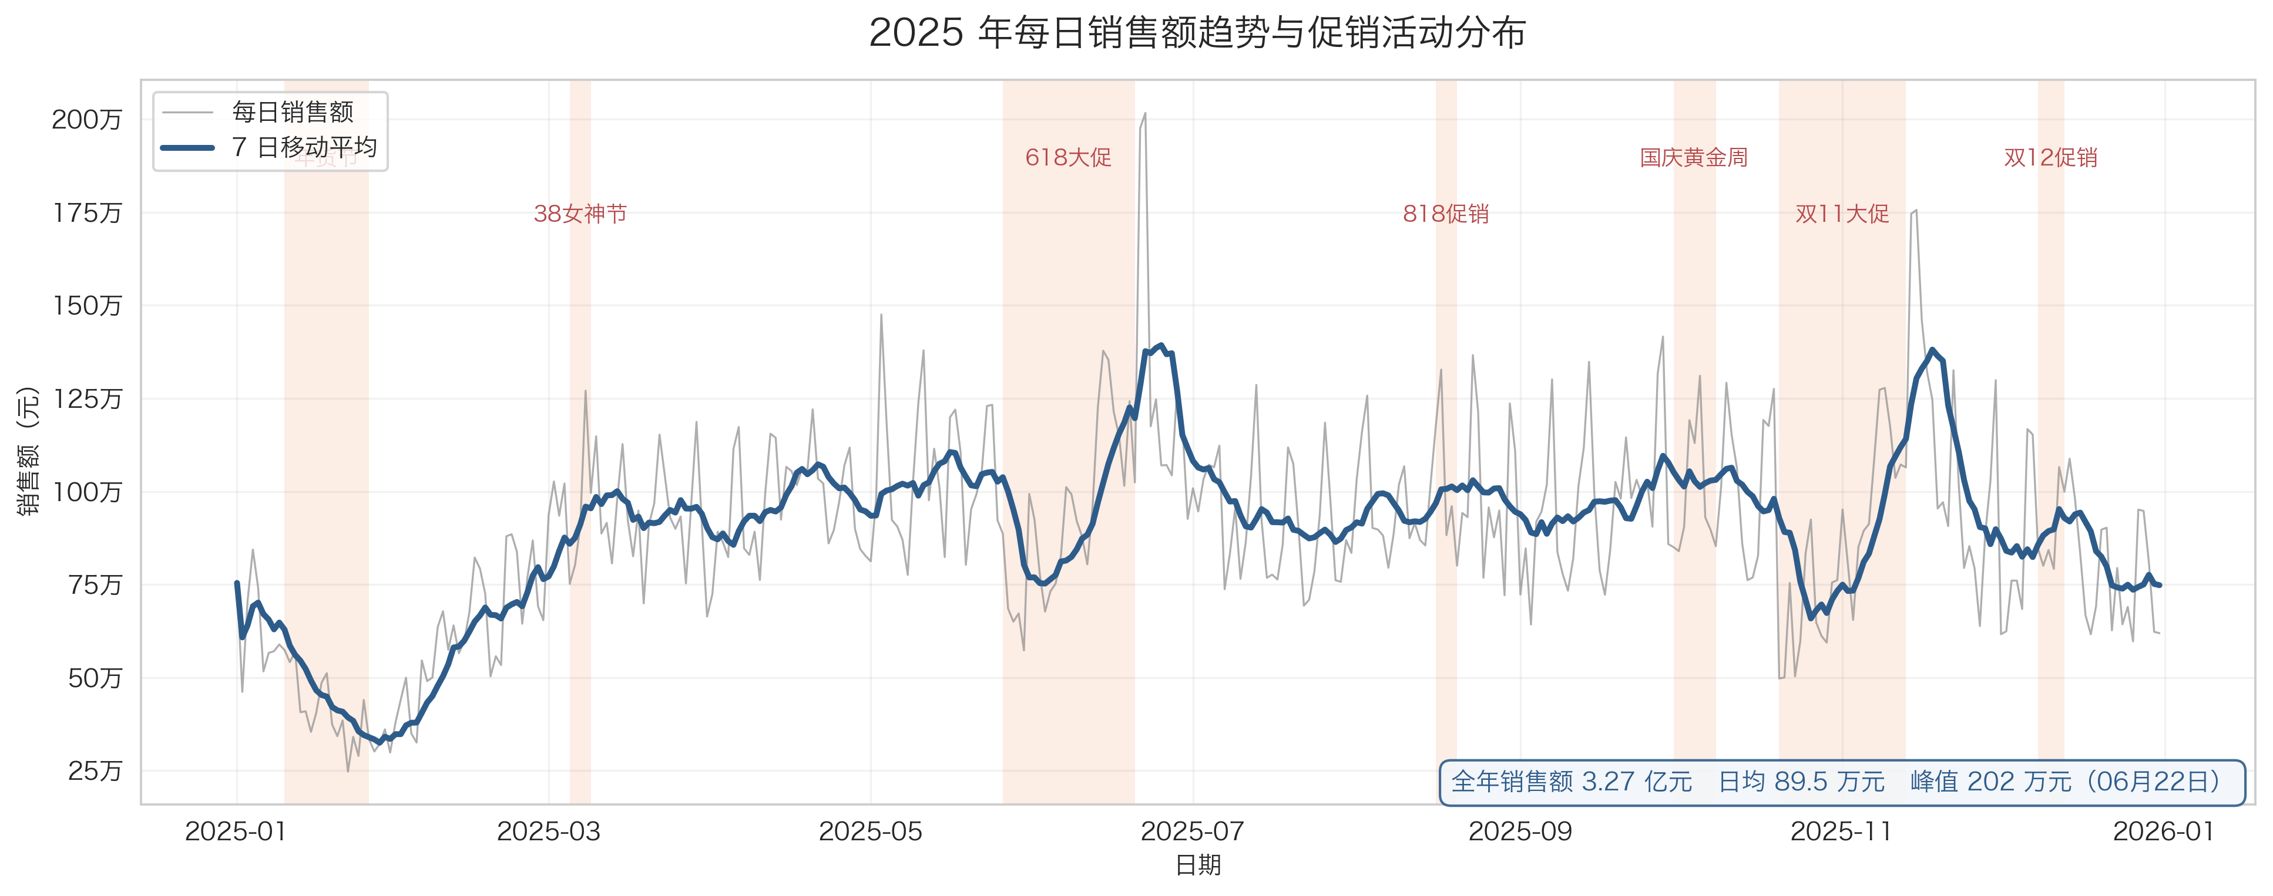
时间规律
促销是全年销售额的主要波动来源
· 7 日移动平均从年初约 70 万元/日上升到年末约 110 万元/日，平台规模自然增长。
· 下单时段呈双峰：上午 10—11 点与晚间 20—22 点，凌晨为低谷。
· 6 月与 11 月形成两个明显高峰，与 618、双 11 档期完全对应。
· 周末晚间高峰更宽更高，说明休闲时段消费意愿更强。
运营含义：促销节奏与推送时段可以直接按这两条规律安排。
Notes:
把趋势图和时段规律一起讲：趋势说明增长，双峰说明促销是主要波动来源，时段规律可以直接用于推送排期。（约 45 秒）

Slide 8
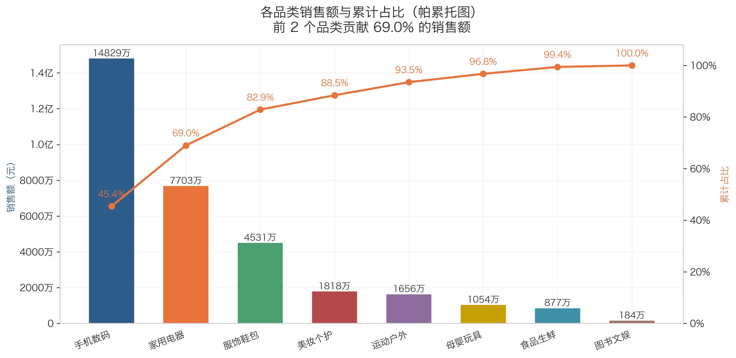
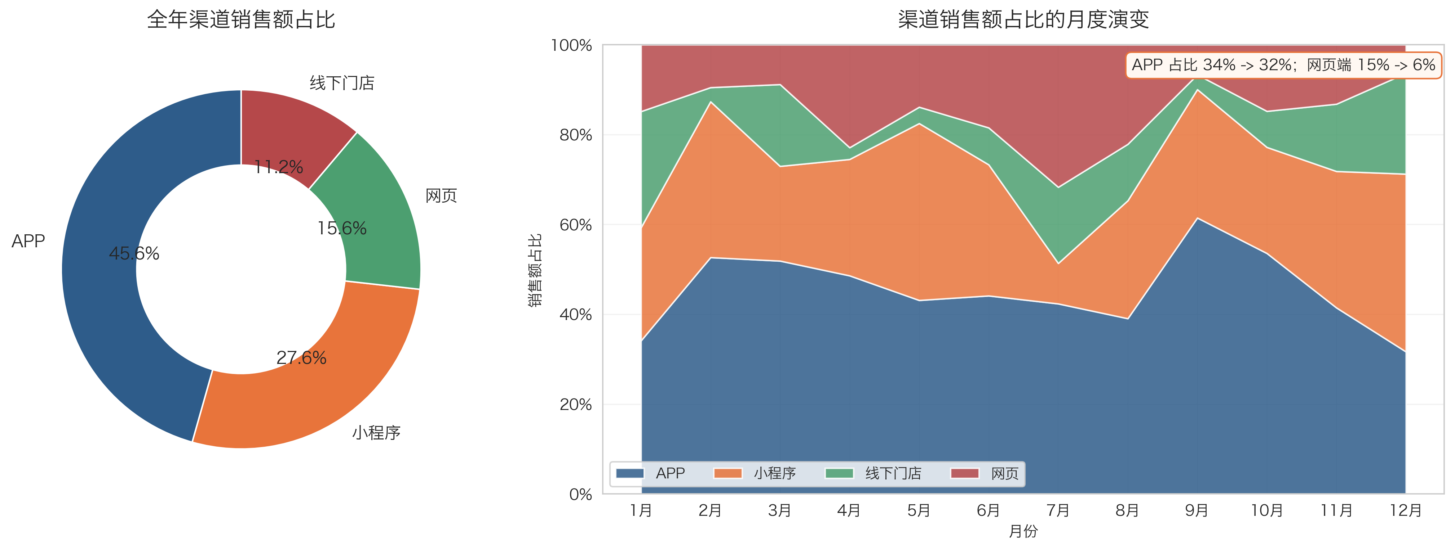
结构分析
销售额高度集中：两个品类贡献近七成，移动端占比超七成
· 手机数码 45.41%、家用电器 23.59%，合计 69.0%；前三个品类累计 82.9%。
· APP 45.6% + 小程序 27.6%，移动端合计超七成；各渠道客单价差异很小（1118~1139 元）。
· 图书文娱销售额占比仅 0.56%，但订单量不低，属于低价引流品类。
· 网页与线下门店占比逐月下降，渠道结构正在向移动端迁移。
结论：资源应向头部品类与移动端倾斜；渠道差异体现在规模，而不是消费能力。
Notes:
结构分析是后面结论的基础：品类高度集中意味着库存与售后资源要优先给头部品类；渠道客单价几乎一致，说明渠道不是消费能力差异的来源。（约 50 秒）

Slide 9
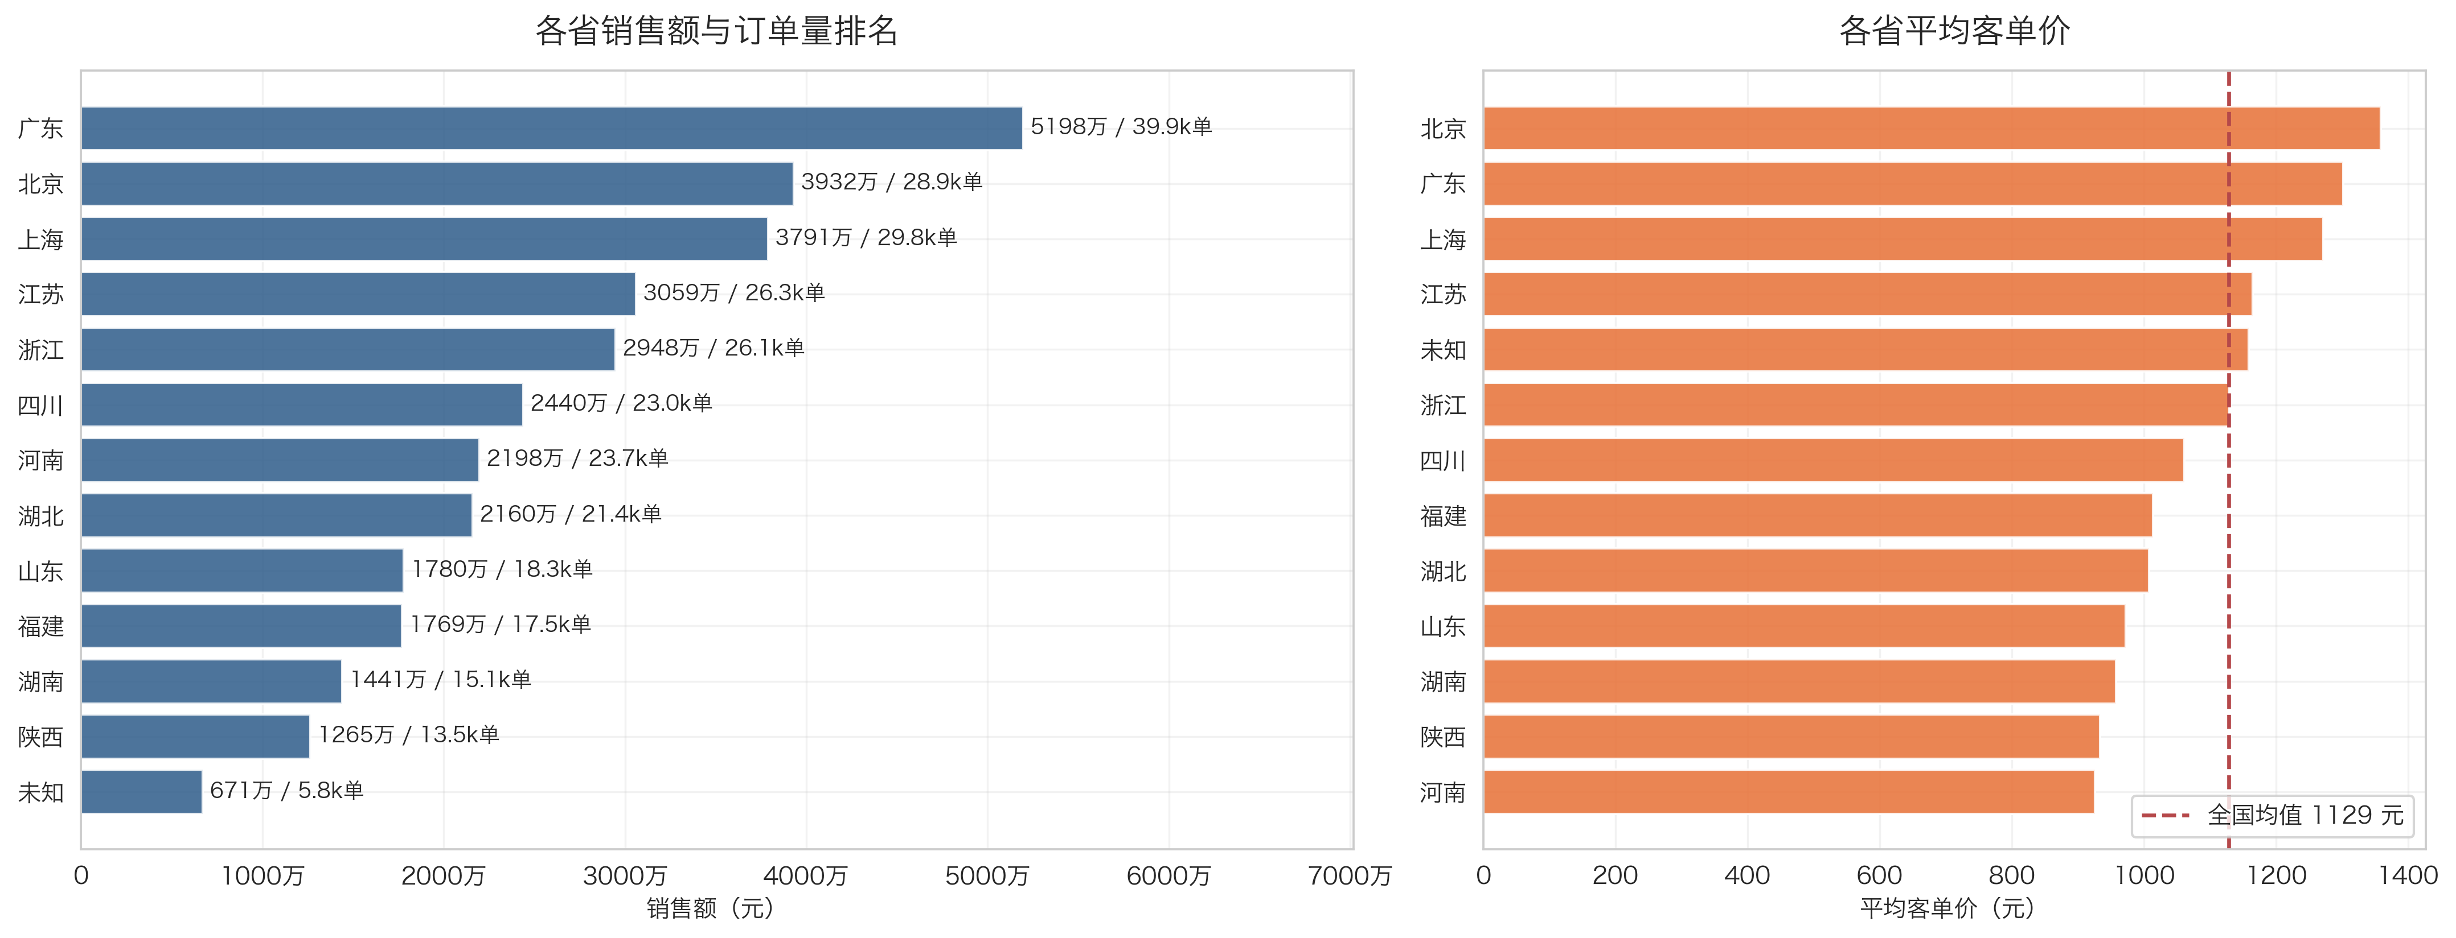
地区分布
广东、北京、上海三地贡献近四成销售额
省份 | 销售额占比
广东 | 15.92%
北京 | 12.04%
上海 | 11.61%
江苏 | 9.37%
浙江 | 9.03%
各地区客单价差异明显：北京 1359 元、广东 1302 元，高于中西部省份；但退货率都在 10% 左右，差异不大。
· 各地区的月度曲线形态高度一致，峰值都出现在 6 月与 11 月。
· 说明大促是全国统一节奏，地区差异体现在水平而非节奏。
运营含义：大促预算可按地区历史销售额占比分配。
Notes:
地区部分强调两点：消费能力有梯度，但促销节奏全国一致；这为大促预算分配提供了依据。（约 40 秒）

Slide 10
统计检验
七项假设检验全部给出统计量、p 值与效应量
编号 | 研究问题 | 检验方法 | 显著性 | 结论
H1 | 大促与平日客单价是否有差异 | Welch t 检验 | p < 1e-100 | 大促客单价显著更低
H2 | 各地区订单金额是否有差异 | 单因素方差分析 | p < 1e-200 | 地区差异显著
H3 | 品类与退货是否独立 | 卡方检验 | p < 1e-300 | 品类显著影响退货（V=0.280）
H4 | 渠道与退货是否独立 | 卡方检验 | p = 0.055 | 不显著（V=0.005）
H5 | 退货订单评分是否更低 | Mann-Whitney U | p < 1e-300 | 退货订单评分更低（4.07 vs 4.35）
H6 | 会员等级客单价是否有差异 | 单因素方差分析 | p < 1e-50 | 等级越高客单价越高
H7 | 单价与订单金额是否相关 | Spearman 秩相关 | p < 1e-300 | 强相关（ρ = 0.913）
方法说明：大样本下用 Welch t 检验（不要求方差齐性）；多组比较用方差分析并附非参数检验做稳健性验证；分类变量用卡方检验并以 Cramér's V 衡量强度。
为避免“只报 p 值不报效应量”，每项检验都同时给出 Cohen's d、eta² 或 Cramér's V。
Notes:
重点讲 H3 与 H4 的对比：品类与退货强相关，渠道与退货无关，这直接决定了退货治理的方向。也要说明为什么附加非参数检验与效应量。（约 70 秒）

Slide 11
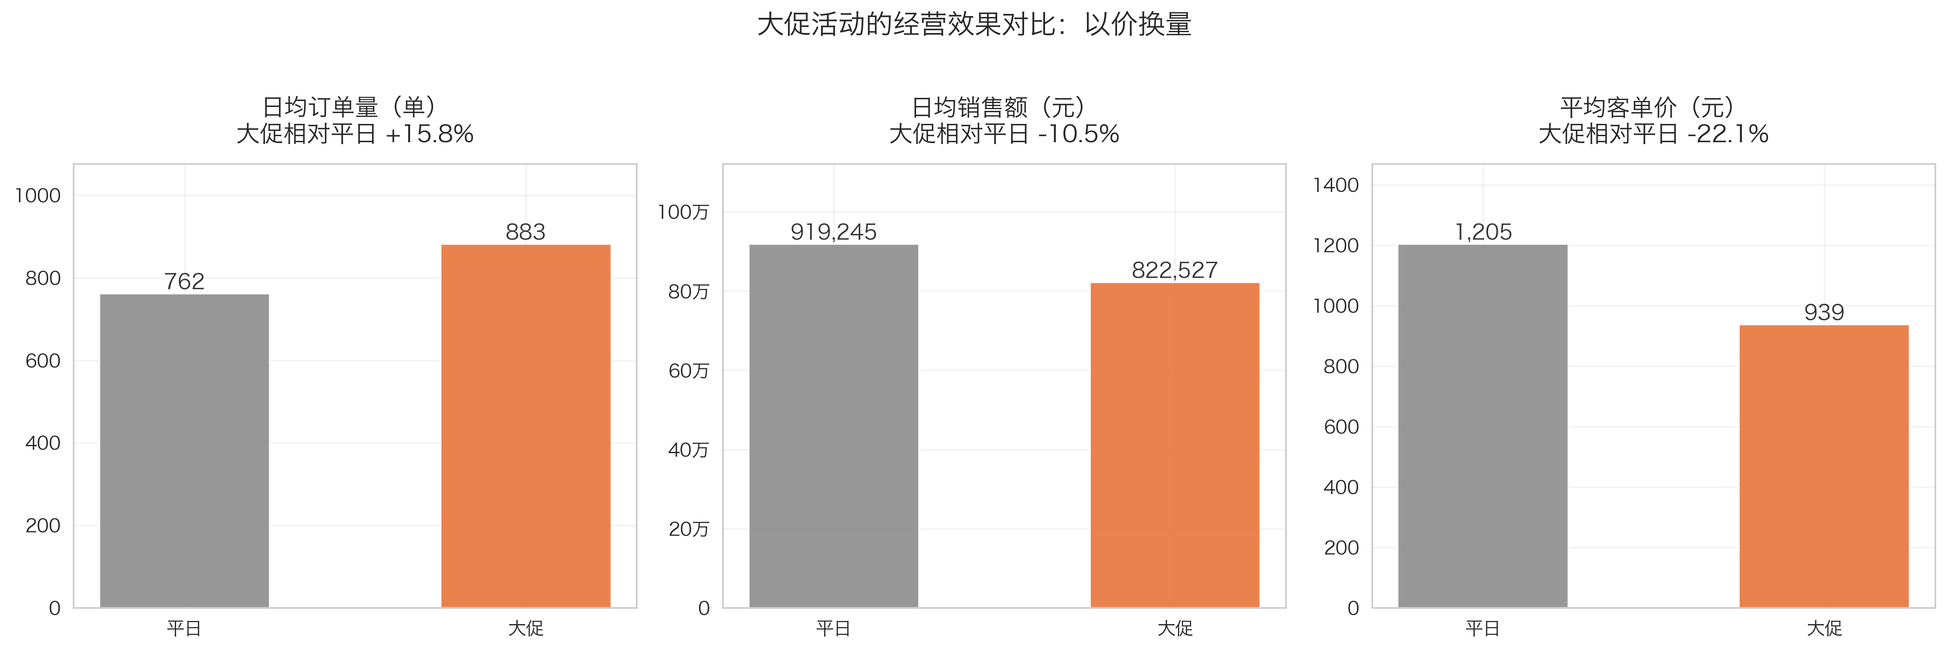
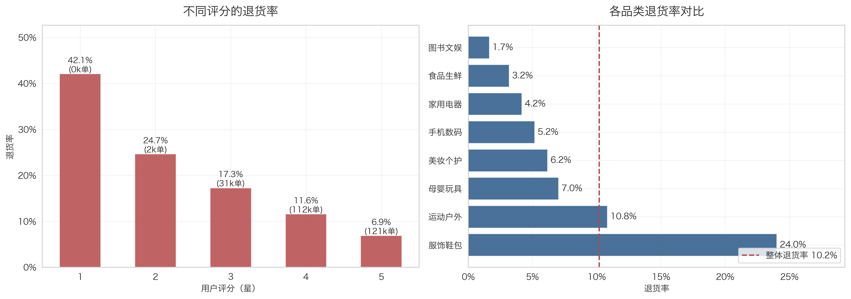
关键发现
促销是“以价换量”，退货是“品类属性问题”
发现一：大促期间客单价 931.97 元，显著低于平日 1206.55 元（p < 1e-100），但订单量从 20.7 万单提升到 8.2 万单的大促区间；同时退货率从 9.3% 升到 12.4%。
发现二：评分与退货率单调递减——评分 1 分退货率 42.1%，评分 5 分仅 6.9%；服饰鞋包退货率 24.0%，图书文娱仅 1.7%。
管理含义：促销评估必须同时看毛利率与退货成本；退货治理应聚焦商品端（尺码信息、详情页描述、质量管控），而不是下单入口。
Notes:
这是全篇最重要的一页。把两个发现讲清楚，并落到具体管理动作上。如果老师问“为什么大促退货率更高”，可以答：冲动消费比例上升、以及活动前后价差引发比价退货。（约 70 秒）

Slide 12
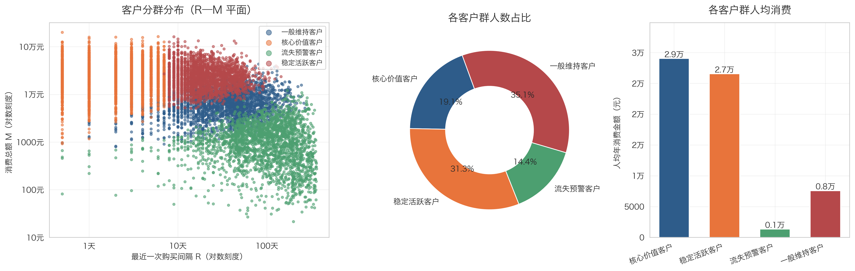
客户分群
RFM + KMeans 把 19,524 名客户分成四群
客户群 | 客户数 | 占比 | 平均消费额（元） | 运营策略
核心价值客户 | 3,736 | 19.1% | 29,035 | 最近活跃、高频高额，重点维护
稳定活跃客户 | 6,112 | 31.3% | 26,545 | 近期活跃，交叉销售提升客单
一般维持客户 | 6,861 | 35.1% | 7,586 | 低频低额，满减券刺激复购
流失预警客户 | 2,815 | 14.4% | 1,338 | 平均 122 天未购，低成本召回
· 簇数 k=4：轮廓系数在 k=2 时最高（0.414），但只能粗略二分；k=4 时 SSE 下降幅度已明显放缓，且业务区分度更好。
· 四群退货率差异很小（10%~11%），再次说明退货与客户价值无关。
· 分群结果可直接对接运营动作：专属维护、交叉销售、满减刺激、低成本召回。
Notes:
讲清 k 的选择依据（轮廓系数与 SSE 拐点折中 + 业务可解释性），并强调分群结果能对应到具体运营动作。（约 60 秒）

Slide 13
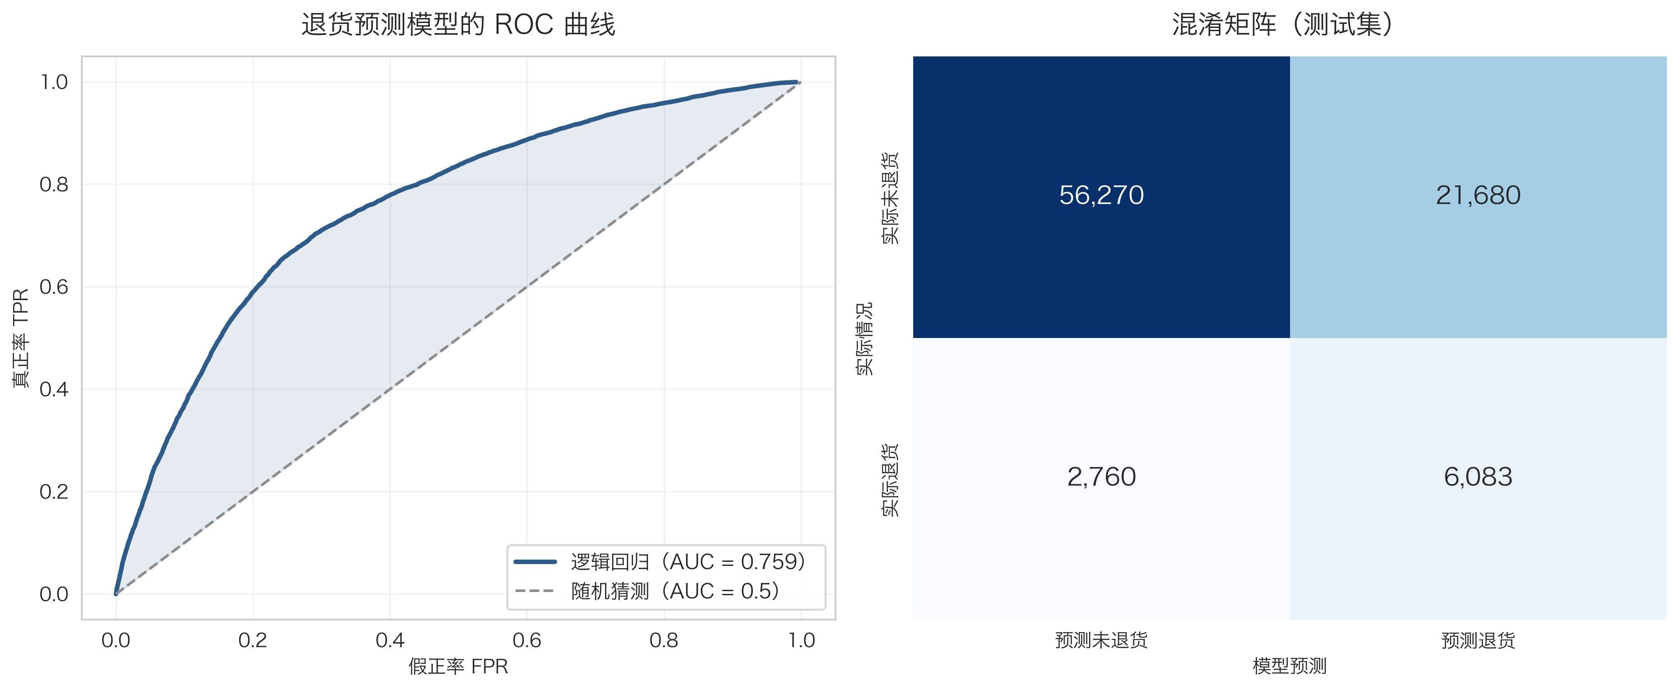
预测建模
订单金额可解释性良好，退货风险可提前预警
建模任务 | 模型 | 输入 | 效果
订单金额回归 | 岭回归（Ridge） | log(金额+1)，30 维特征 | 测试集 R² = 0.797
退货风险预警 | 类别加权逻辑回归 | 19 维特征 | AUC = 0.759，召回 68.79%
订单金额模型：手机数码（1.131）、家用电器（0.912）、服饰鞋包（0.712）正向影响最强；购买数量 0.468；折扣率 −0.140。
为什么用岭回归：品类独热编码维度高且存在共线性，L2 正则提高系数稳定性；训练集与测试集 R² 几乎一致（0.798 / 0.797），无过拟合。
为什么用类别加权：退货率仅 10.19%，不加权时模型会把几乎所有样本判为“不退货”，准确率高但没有实用价值。
落地方式：退货模型输出风险名单，用于提前准备退换货资源与优先售后响应，不用于干预购买决策（精确率 21.9%，会产生较多误报）。
Notes:
两个模型分别回答“金额由什么决定”和“哪些订单可能退货”。重点解释类别加权的必要性，以及模型的正确用法（预警而非自动决策）。（约 60 秒）

Slide 14
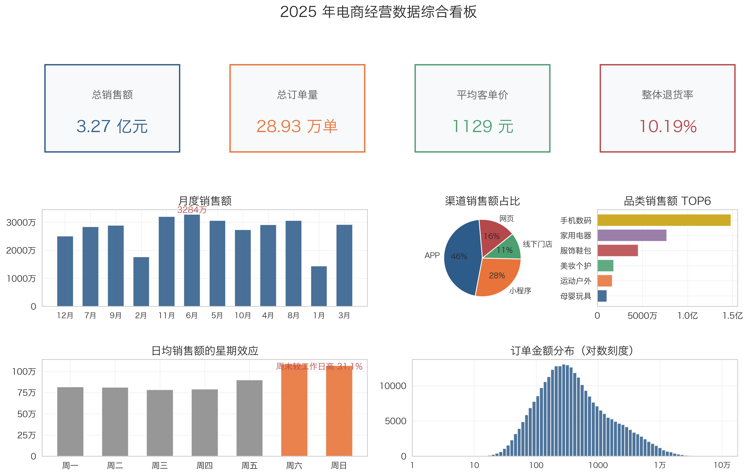
交互式看板
16 种图表 + 多维筛选，指标卡与明细实时联动
· 左侧筛选：日期范围 + 地区 / 渠道 / 品类 / 会员等级多选
· 顶部指标卡：订单量、销售额、客单价、退货率、客户数实时刷新
· 图表区：16 种图表下拉切换，支持缩放、平移与保存
· 明细区：筛选结果分页预览，每页 50 条
· 导出：当前图表 PNG（300dpi）与筛选结果 CSV
· 技术要点：数据后台线程加载，避免界面卡死
启动方式：python src/dashboard.py
Notes:
现场演示环节：启动看板，演示一次筛选联动与图表切换，再导出一次 CSV。如果演示时间紧张，可以只演示“筛选地区 + 切换帕累托图 + 导出”三个动作。（约 60 秒）

Slide 15
结论与不足
六个结论，四点不足
主要结论
不足与改进
· 销售结构集中：两个品类贡献 69.0% 销售额，前三个品类累计 82.9%。
· 数据为仿真数据，无法完全复现真实噪声与长尾异常。
· 大促以价换量：客单价显著下降、订单量显著上升，退货率同步上升。
· 金额回归使用线性模型，未刻画品类与地区的交互效应。
· 退货是品类问题：品类与退货强相关（V=0.280），渠道与退货无关（p=0.055）。
· 退货预测为静态模型，未引入客户行为序列特征。
· 评分是先行信号：评分 1 分退货率 42.1%，评分 5 分仅 6.9%。
· 客户分层清晰：四群可分别对接维护、交叉销售、满减与召回动作。
· 结论以描述与推断为主，尚未做因果推断（如促销透支效应）。
· 模型表现良好：金额回归 R²=0.797，退货预警 AUC=0.759。
· 后续方向：接入脱敏真实数据验证流程、引入梯度提升树与时间序列特征、把看板扩展为 Web 端多人协作。
Notes:
结论按“结构—促销—退货—评分—客户—模型”顺序快速过一遍，不足部分主动说明数据来源的局限，表明对研究边界有清醒认识。（约 60 秒）

Slide 16
谢谢聆听
请各位老师批评指正
现场演示入口：python src/dashboard.py（项目一） python src/simulator.py（项目二）
Notes:
结束语，然后进入提问环节。准备好回答：数据来源、清洗细节、为什么选这些方法、结论是否可靠。（约 15 秒）

